Slide 1
«Жадные» алгоритмы

Slide 2
Жадные алгоритмы – это алгоритмы, склонные добиваться сиюминутного вознаграждения. Они делают выбор, который является локально оптимальным, надеясь, что в конце они придут к глобальному оптимуму.
Жадность – это простая стратегия, которая хорошо работает с некоторыми вычислительными задачами, но оказывается безуспешной с другими.
Примером жадной процедуры является отсчитывание сдачи продавщицей в круглосуточном мини-маркете. Для того чтобы использовать как можно меньше монет, продавщица как можно дольше выдает монеты самого высокого номинала, переходя к следующему более низкому номиналу, когда это уже невозможно, и повторяет все сначала.
В случае отсчитывания наличных, если у нас есть монеты номиналом 1, 5, 25, жадная процедура всегда производит наименьшее возможное число монет, но то же самое не верно для 1, 10, 25. Попробуйте выдать 30, которые жадно составят 25, 1, 1, 1, 1, 1, тогда как оптимальным будет 10, 10, 10.

Slide 3
Принцип жадного выбора
Говорят, что к оптимизационной задаче применим принцип жадного выбора, если последовательность локально оптимальных выборов даёт глобально оптимальное решение. В типичном случае доказательство оптимальности следует такой схеме:
Доказывается, что жадный выбор на первом шаге не закрывает пути к оптимальному решению: для всякого решения есть другое, согласованное с жадным выбором и не хуже первого.
Показывается, что подзадача, возникающая после жадного выбора на первом шаге, аналогична исходной.
Рассуждение завершается по индукции.

Slide 4
«Жадные» алгоритмы.
Задача составления расписания

Slide 5
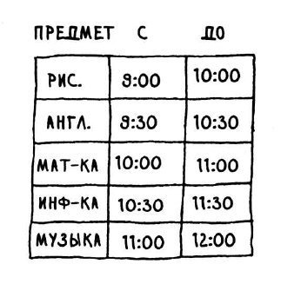
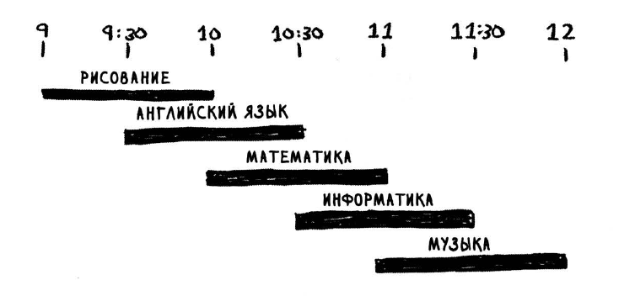

Slide 6
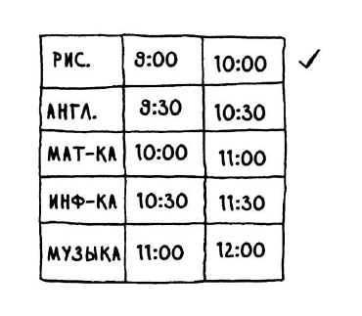
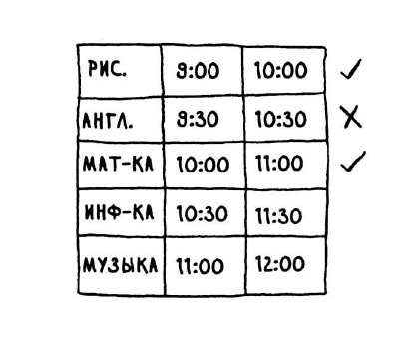
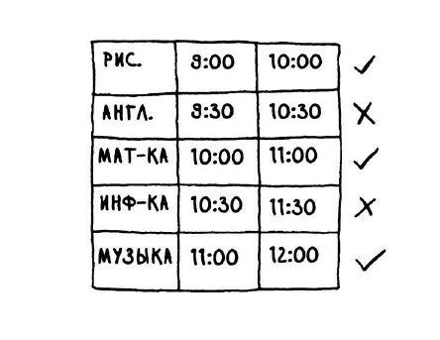
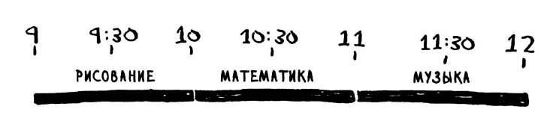

Slide 7
«Жадные» алгоритмы.
Задача о рюкзаке

Slide 8
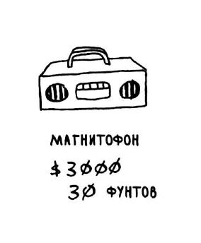
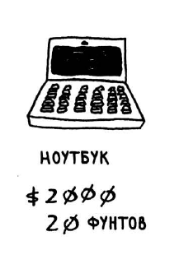
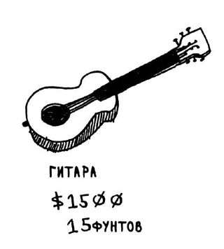

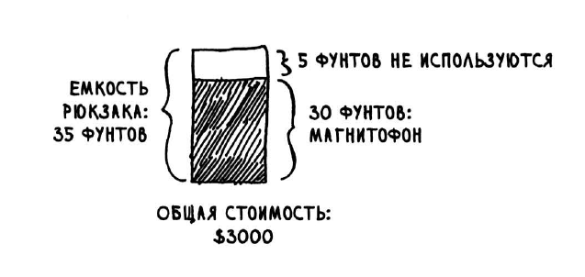
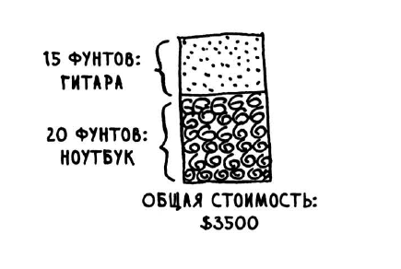

Slide 9
Алгоритм Хаффмана

Slide 10
Информационной характеристикой алфавита (источника сообщений на основе этого алфавита) является энтропия
Для русского языка ~ 4,358

Slide 11
Идея, лежащая в основе кода Хаффмена, достаточно проста. Вместо того чтобы кодировать все символы одинаковым числом бит (как это сделано, например, в ASCII кодировке, где на каждый символ отводится ровно по 8 бит), будем кодировать символы, которые встречаются чаще, меньшим числом бит, чем те, которые встречаются реже. Более того, потребуем, чтобы код был оптимален или, другими словами, минимально-избыточен.
Идея алгоритма: зная вероятность вхождения символов в сообщение, можно описать процедуру построения кодов переменной длины, состоящих из целого количества битов. До начала кодирования должны быть известны вероятности появления каждой буквы, из которых будет состоять сообщение.
Код называется префиксным, если он удовлетворяет условию Фано:
Неравномерный код может быть однозначно декодирован, если никакой из кодов не совпадает с началом какого-либо иного, более длинного кода .
Например, если имеется код 110, то уже не могут использоваться коды 1, 11, 1101, 110101 и пр. При использовании префиксного кодирования не нужно передавать разделители знаков, что делает сообщение более коротким.

Slide 12
Символ алфавита E T A O N R I S H D L F C M U G Y P W B V K X J Q Z | Бинарный код 100 001 1111 1110 1100 1011 1010 0110 0101 11011 01111 01001 01000 00011 00010 00001 00000 110101 011101 011100 1101001 110100011 110100001 110100000 1101000101 1101000100

Slide 13


Slide 14
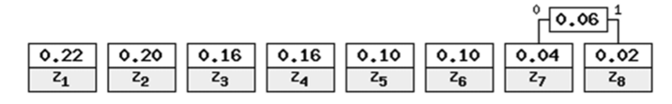

Slide 15
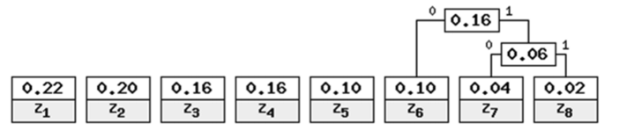

Slide 16
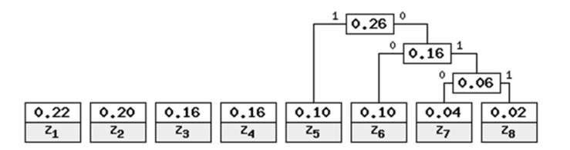

Slide 17
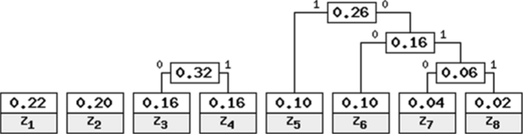

Slide 18
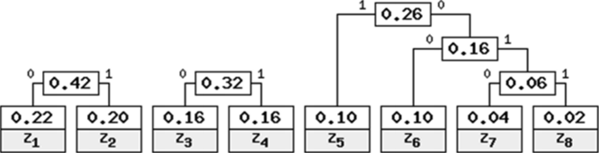

Slide 19
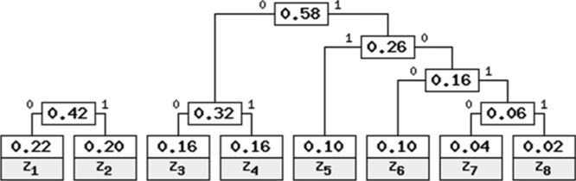

Slide 20
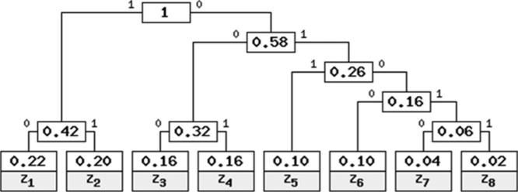

Slide 21
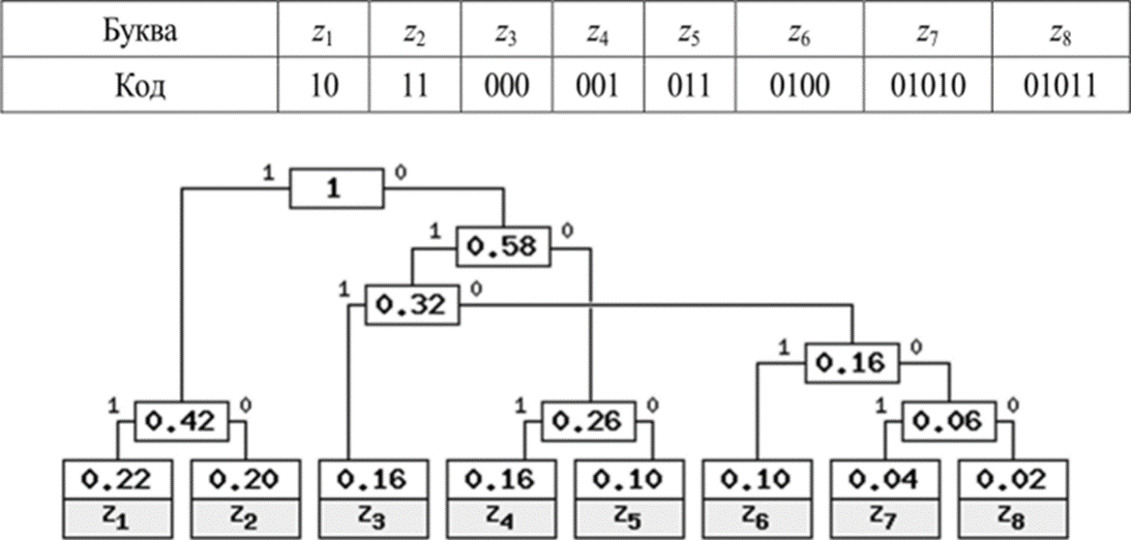

Slide 23
S= “z₁z₂z₁z₃z₄z₆z₈z₇z₅”
SP= “10111000000101000101101010011”

Slide 24
S= “мама мыла раму”
м - 4
м - 4
м - 4
м - 4
а - 4
а - 4
а - 4
а - 4
пробел - 2
пробел - 2
пробел - 2
ы - 1
ру – 2
ы - 1
ы - 1
л - 1
ы - 1
1
л - 1
л - 1
ыл – 2
р - 1
л - 1
р - 1
р - 1
1
0
у - 1
ру – 2
у - 1
у - 1
0
пробел - 2
м - 4
м - 4
а - 4
а - 4
пробел - 2
руыл – 4
1
руыл «пробел» - 6
пробел - 2
ру – 2
1
0
руыл – 4
ыл – 2
0

Slide 25
S= “мама мыла раму”
руыл «пробел» - 6
ма - 8
1
маруыл «пробел» - 14
м - 4
1
ма - 8
руыл «пробел» - 6
0
а - 4
0
м - 11
м - 4
1
1
а - 10
а - 4
0
пробел - 01
пробел - 2
0
1
ы - 0011
ы - 1
1
0
л - 0010
л - 1
1
0
р - 0001
р - 1
1
0
у - 0000
у - 1
0
S’= 111011100111001100101001000110110000
_{36 бит & 112 бит}

Slide 26
Динамическое программирование

Slide 27
Динамическое программирование.
Динамическое программирование – способ решения сложных задач путём разбиения их на более простые подзадачи.
Этот способ применим к задачам с оптимальной структурой, выглядящим как набор перекрывающихся подзадач, сложность которой меньше исходной.
Оптимальная подструктура в динамическом программировании означает, что оптимальное решение подзадач меньшего размера может быть использовано для решения исходной задачи.
Идея проста: разбить сложную задачу на меньшие подзадачи, решить их и сконструировать ответ из этих подзадач для сложной задачи. Часто эти подзадачи дублируются.
Динамическое программирование — это когда у нас есть задача, которую непонятно как решать, и мы разбиваем ее на меньшие задачи, которые тоже непонятно как решать. (с) А. Кумок.

Slide 28
Динамическое программирование.
Чтобы успешно решить задачу динамикой нужно:
1) Состояние динамики: параметр(ы), однозначно задающие подзадачу.
2) Значения начальных состояний.
3) Переходы между состояниями: формула пересчёта.
4)Порядок пересчёта.
Положение ответа на задачу: иногда это сумма или, например, максимум из значений нескольких состояний.
Мемоизация (запоминание, от англ. memoization (англ.) в программировании)
сохранение результатов выполнения функций для предотвращения повторных вычислений. Это один из способов оптимизации, применяемый для увеличения скорости выполнения компьютерных программ. Перед вызовом функции проверяется, вызывалась ли функция ранее: если не вызывалась, функция вызывается и результат её выполнения сохраняется; если вызывалась, используется сохранённый результат.

Slide 29
Динамическое программирование.
программирование == оптимизация
• Фибоначчи;
• две единицы подряд;
• самая длинная возрастающая подпоследовательность
• поиск пути в лабиринте;
• поиск наибольшей общей подпоследовательности;
• набрать точную сумму из набора чисел (2.5 способа).

Slide 30
Динамическое программирование. Числа Фибоначчи
• рекурсия;
• массив (полная мемоизация);
• три переменные (частичная мемоизация).

Slide 31
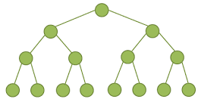
Динамическое программирование. Числа Фибоначчи
РЕКУРСИЯ
F(N)
unsigned int F(unsigned int n)
{
if (n == 0) return 0;
if (n == 1) return 1;
return F(n - 1) + F(n - 2);
}
F(N-1)
F(N-2)
F(1)
F(0)
F(1)
F(0)
F(1)
F(0)
F(1)
F(0)

Slide 32
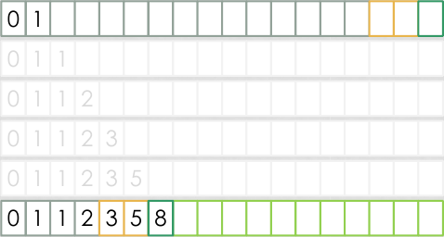
Динамическое программирование. Числа Фибоначчи
МАССИВ – НИСХОДЯЩЕЕ ДП
unsigned long int F[1000]; // (!) пределы
F[0] = 0, F[1] = 0;

Slide 33
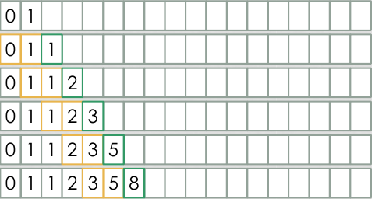
Динамическое программирование. Числа Фибоначчи
МАССИВ – ВОСХОДЯЩЕЕ ДП
unsigned long int F[1000]; // (!) пределы
F[0] = 0, F[1] = 0;

Slide 34

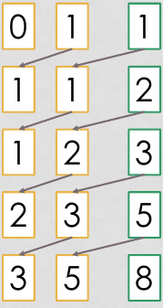

Slide 35
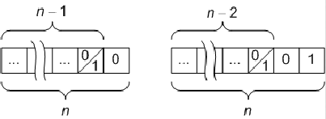
Динамическое программирование. Две единицы
Посчитать число последовательностей нулей и единиц длины N, в которых не встречаются две идущие подряд единицы.
K₁ = 2, K₂ = 3, K_{n} = K_{n – 1} + K_{n – 2} при n > 2.

Slide 36






Динамическое программирование. Возрастающая подпоследовательность
Дана последовательность целых чисел. Необходимо найти длину ее самой длинной строго возрастающей подпоследовательности.
2, 8, 5, 9, 12, 6

Slide 37
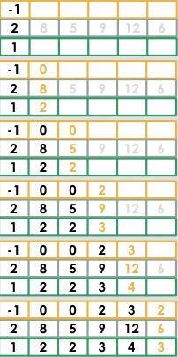
Динамическое программирование. Возрастающая подпоследовательность
Дана последовательность целых чисел. Необходимо найти одну из ее самых длинных строго возрастающих подпоследовательностей.
2, 8, 5, 9, 12, 6

Slide 38
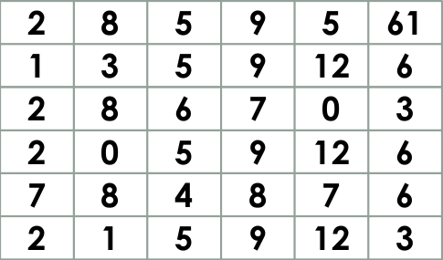
Динамическое программирование. Путь в лабиринте
Дано прямоугольное поле размером n*m клеток. Можно совершать шаги длиной в одну клетку вправо или вниз. В каждой клетке записано некоторое натуральное число. Необходимо попасть из верхней левой клетки в правую нижнюю. Вес маршрута вычисляется как сумма чисел со всех посещенных клеток.
Необходимо найти маршрут с минимальным весом.

Slide 39
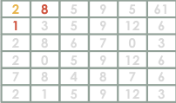
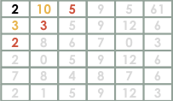
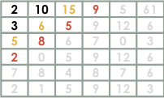
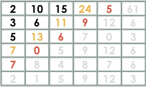
Динамическое программирование. Путь в лабиринте

Slide 40
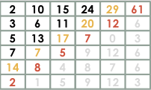
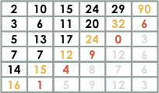
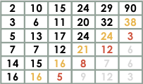
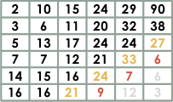
Динамическое программирование. Путь в лабиринте

Slide 41
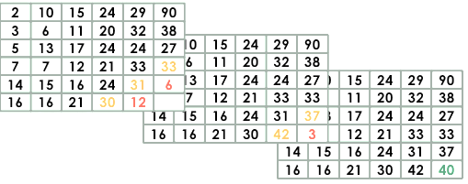
Динамическое программирование. Путь в лабиринте

Slide 42
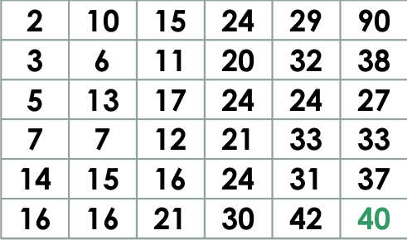
Динамическое программирование. Путь в лабиринте

Slide 43
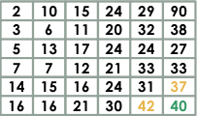
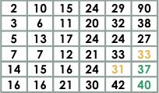
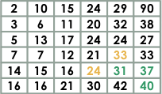
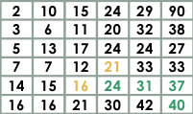
Динамическое программирование. Путь в лабиринте

Slide 44
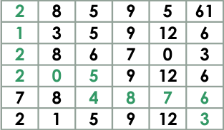
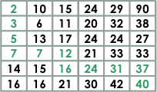
Динамическое программирование. Путь в лабиринте

Slide 45
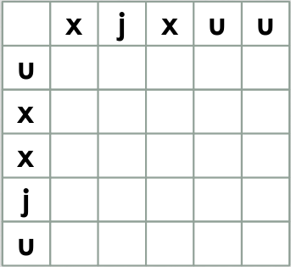
Динамическое программирование. Общая подпоследовательность
Задача поиска последовательности, которая является подпоследовательностью нескольких последовательностей.
подпоследовательность != подстрока

Slide 46
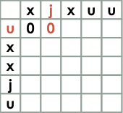
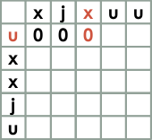
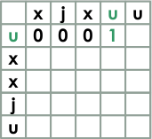
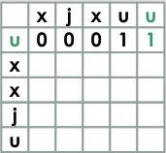
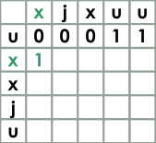
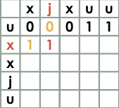
Динамическое программирование. Общая подпоследовательность

Slide 47
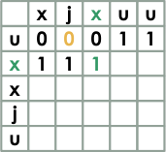





Динамическое программирование. Общая подпоследовательность

Slide 48

Динамическое программирование. Общая подпоследовательность

Slide 49

Динамическое программирование. Общая подпоследовательность
xjxuu
uxxju
xju

